Slide 2
POTRZEBY ROZWOJOWE SZKÓŁ - FINANSOWANIE -

Slide 3
PROGRAMY REGIONALNE
Gdzie szukać informacji

Slide 4
funduszeeuropejskie.gov.pl
Nowa perspektywa 2021-2027
Do 30 listopada – harmonogram na kolejny rok

Slide 5
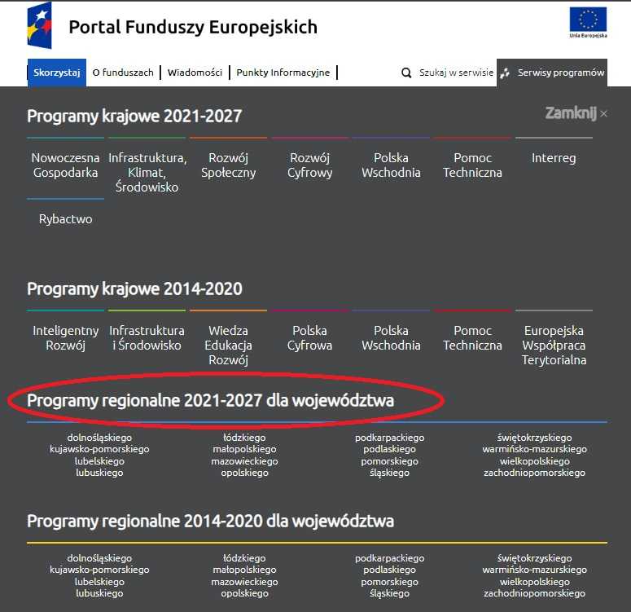
funduszeeuropejskie.gov.pl

Slide 6
Regionalny Program Województwa Dolnośląskiego
Ogłoszenie o naborze konkurencyjnym nr FEDS.08.01-IZ.00-036/23 – edukacja przedszkolna
Ogłoszenie o naborze konkurencyjnym dla projektów o wartości nieprzekraczającej 200 tys. EUR nr FEDS.08.01-IZ.00-035/23 – edukacja przedszkolna
Zakończenie naboru-11.10.2023 r.

Slide 7
PROGRAMY OGÓLNOKRAJOWE
Gdzie szukać informacji

Slide 8
funduszeeuropejskie.gov.pl
Nowa perspektywa 2021-2027
Do 30 listopada – harmonogram na kolejny rok

Slide 9
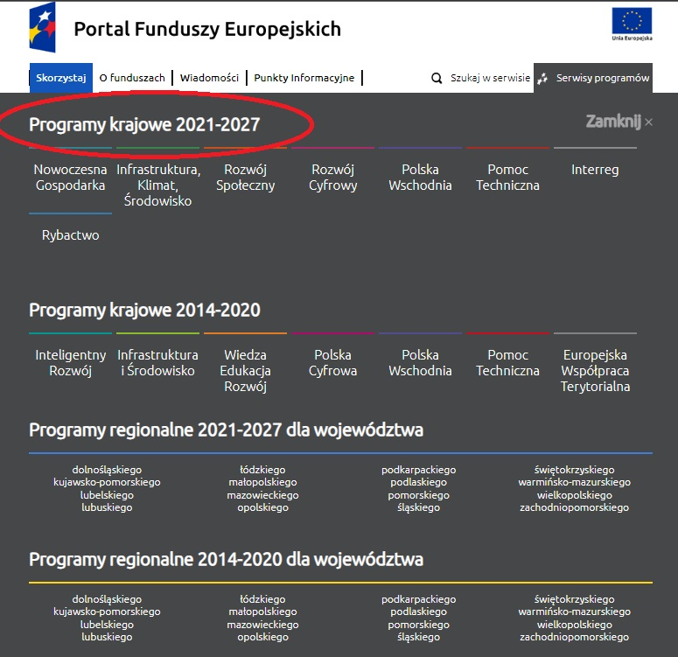
funduszeeuropejskie.gov.pl

Slide 10
Fundusze Europejskie dla Rozwoju Społecznego
Kształcenie na potrzeby gospodarki, Fundusze Europejskie dla Rozwoju Społecznego
Zakończenie naboru-14.11.2023 r.

Slide 11
Krajowy Plan Odbudowy
Gdzie szukać informacji

Slide 12
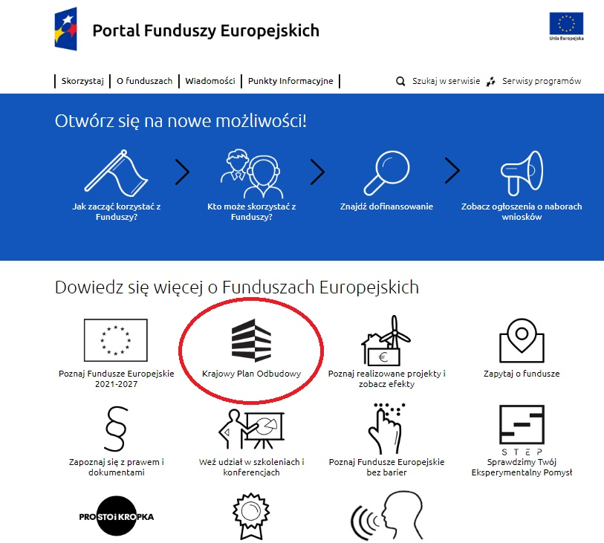
funduszeeuropejskie.gov.pl

Slide 13
A4.2.1. Wsparcie programów dofinansowania miejsc opieki nad dziećmi 0-3 lat (żłobki, kluby dziecięce) w ramach MALUCH+, Krajowy Plan Odbudowy
Zakończenie naboru-31.12.2025 r.

Slide 14
Przykład: BCU
Branżowe Centra Umiejętności
Koszty kwalifikowalne:
Budowa/przebudowa/remont
Wyposażenie
Funkcjonowanie
Dofinansowanie 100% - ale bez VAT
Kto prowadzi konkurs: Fundacja Rozwoju Systemu Edukacji

Slide 15
PROGRAMY
FINANSOWANE Z PIENIĘDZY KRAJOWYCH
Gdzie szukać informacji

Slide 16
https://www.gov.pl/web/edukacja-i-nauka
https://www.gov.pl/web/edukacja-i-nauka/programy-i-projekty

Slide 17
Warto wiedzieć…

Slide 18
https://granty.pl/
KFS – Krajowy Fundusz Szkoleniowy
Prewencja ZUS - dofinansowanie

Slide 19
Dziękuję za uwagę!
Daria Korcz

